Slide 1
줄다리기 게임
2021663028 박도현

Slide 2
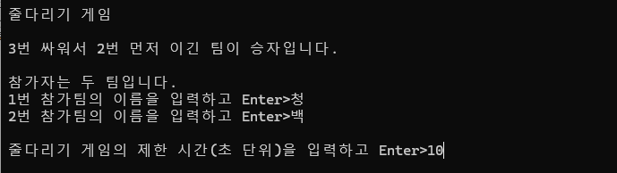
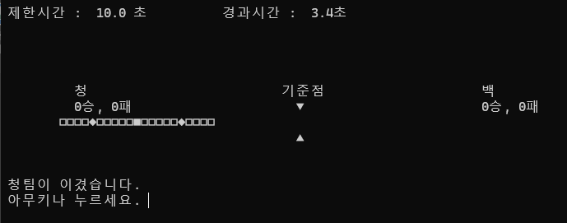
8_10_1
아쉬운 점
시각적 단조로움
참여도 낮음
몰입감 부족

Slide 3
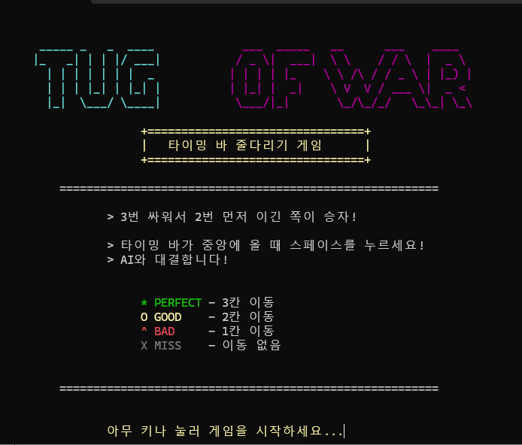
UpGrade(인트로)
개선된 점
컬러와 로고를 통해 시각적 주목도 상승
게임의 목적과 조작법 이해

Slide 4
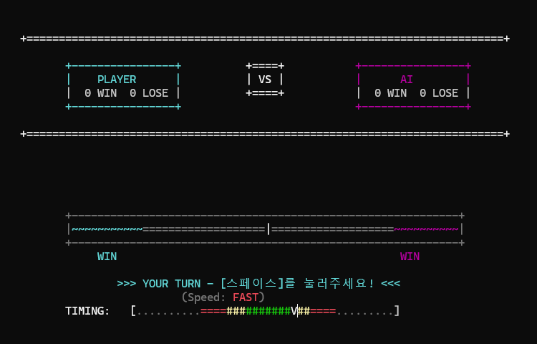
UpGrade(게임)
개선된 점
참여형 게임 구조
UI를 통한 직관성 강화

Slide 5
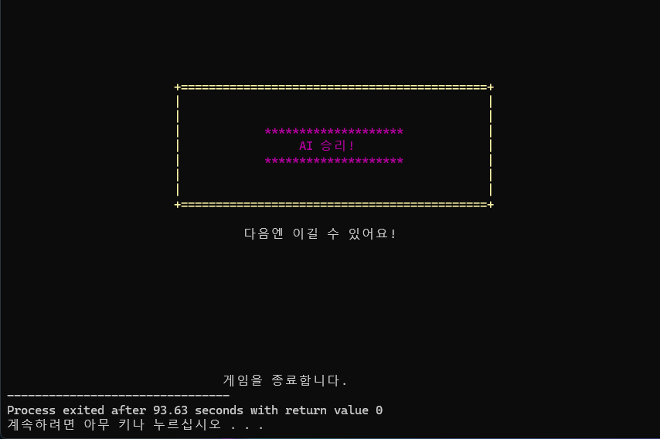
UpGrade(승리)
개선된 점
시각적 완결감
플레이의 여운 제공
성취감 및 재도전 의욕 유도

Slide 6
정리
항목 | 업그레이드 전 | 업그레이드 후
게임 방식 | 시간 제한 자동 진행 | 턴제 타이밍 게임
플레이어 역할 | 관전만 가능 | 직접 참여 (스페이스바)
상대 | 팀 이름 입력 | AI 대전
난이도 | 고정 | 3단계 속도 (SLOW/NORMAL/FAST)
UI/UX | 단순 텍스트 | 컬러 구분 + 타이밍 바

Slide 7
핵심 코드
턴 방식
타이밍 바
AI

Slide 8
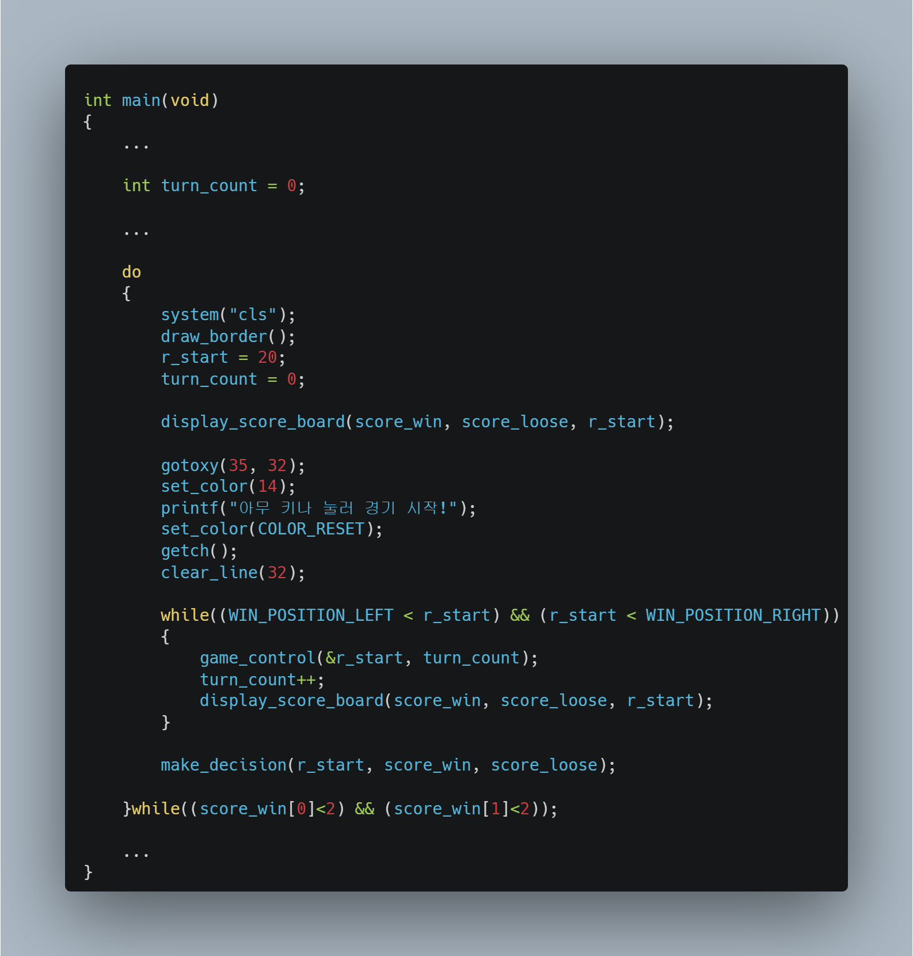
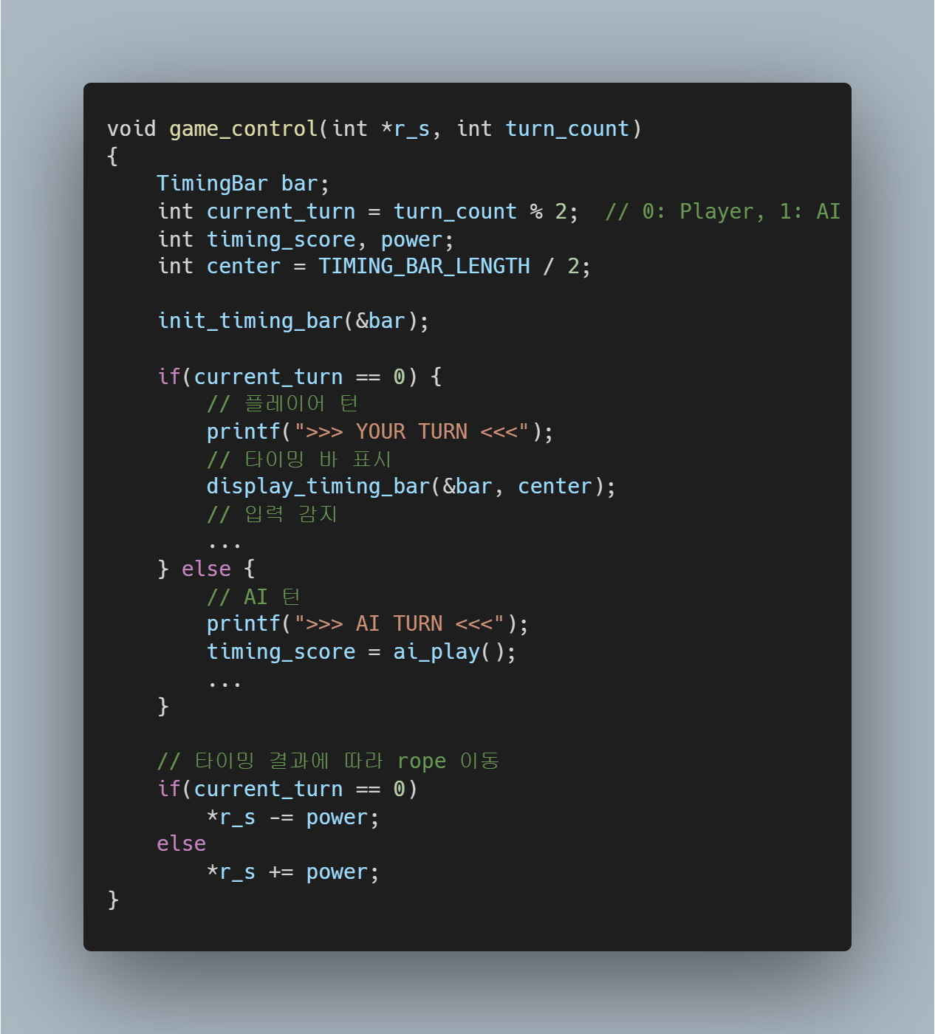
턴 방식

Slide 9
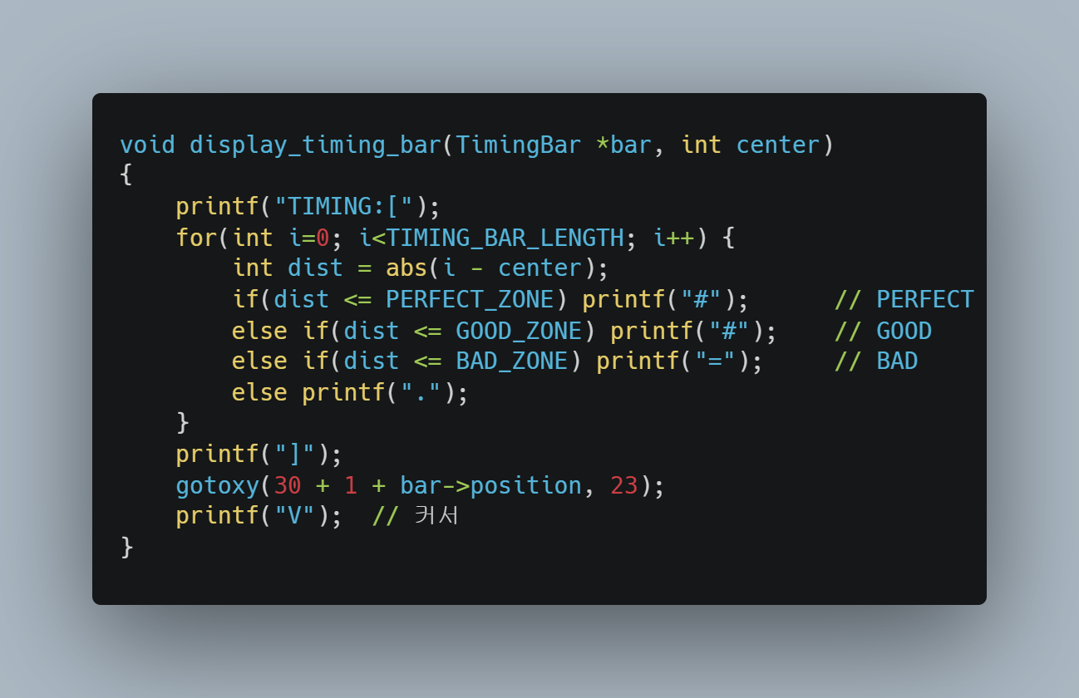
타이밍 바

Slide 10
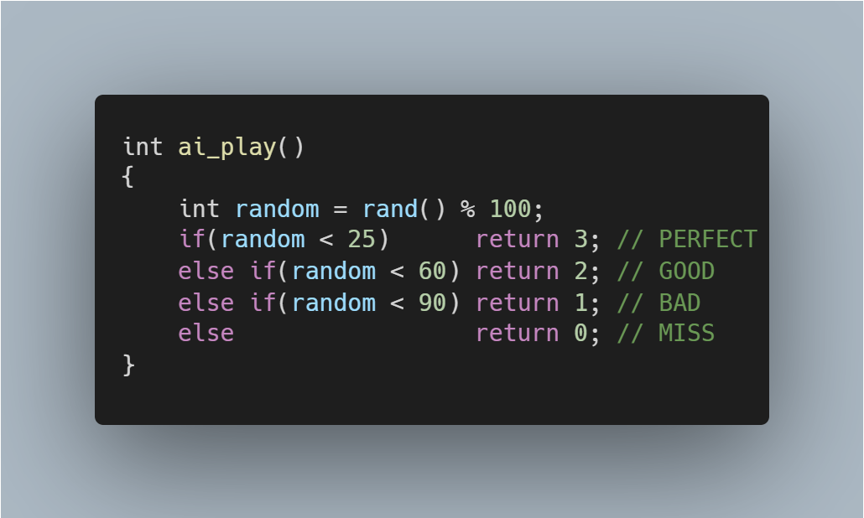
ＡＩ

Slide 11
감사합니다

